Slide 1

从零开始Cassandra
应用，原理，选型
李力
2022年11月16日
Code： https://github.com/xiaozhiliaoo/cassandra-practice
Slide： https://github.com/xiaozhiliaoo/my-slides/blob/master/Database-Cassandra.pptx

Slide 2
1
简介
2
数据建模与开发
Cassandra是什么？
项目使用指南
3
4
NoSQL存储选型
系统架构
Cassandra单机，分布式原理
我们应该关注什么？
5
参考资料
6
回顾&QA
基础与进阶
思维导图

Slide 3
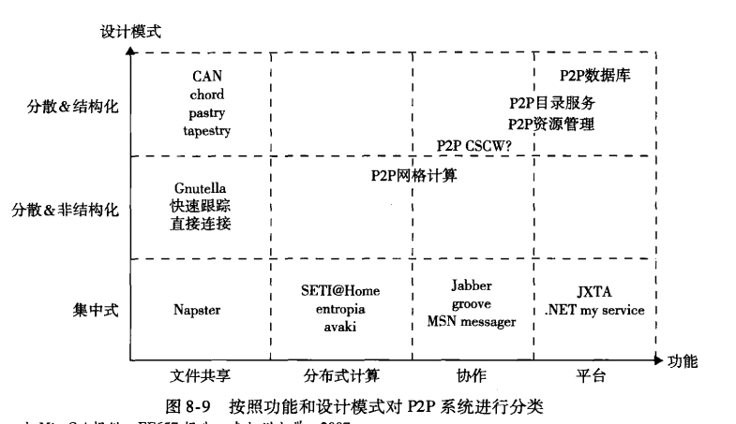
1.简介
The content of the title
Apache Cassandra is an open source, distributed,shared-nothing, decentralized（P2P对等结构化覆盖网络）, elastically scalable,highly available, fault-tolerant, tuneably consistent（C“A”P，PACELC）, row-oriented（宽列） database that bases its distribution design on Amazon’s Dynamo and its data model on Google’s Bigtable. Created at Facebook, it is now used at some of the most popular sites on the Web.
Apache Cassandra is an open source NoSQL distributed database trusted by thousands of companies for scalability and high availability without compromising performance. Linear scalability and proven fault-tolerance on commodity hardware or cloud infrastructure make it the perfect platform for mission-critical data.
Cassandra=Bigtable(数据模型)+Dynamo(分布式特性)
Cassandra World Party
Notes:
https://engineering.fb.com/2008/08/25/core-data/cassandra-a-structured-storage-system-on-a-p2p-network/
深入挖掘的点：P2P协议 VS Client-Server协议
第一次覆盖网络：路由器。
P2P参考：《云计算与分布式系统-从并行处理到物联网》
Bitcoin: A Peer-to-Peer Electronic Cash System
第一代混合：Naspter，BitTorrent
第二代无结构：Gnutella，KaZaA，eDonkey/eMule，Freenet
第三代结构化：MIT:chord,CFS UCB:Tapestry,OceanStore Microsoft:Pastry,PAST， CAN，Kademlia，Skipnet

Slide 4
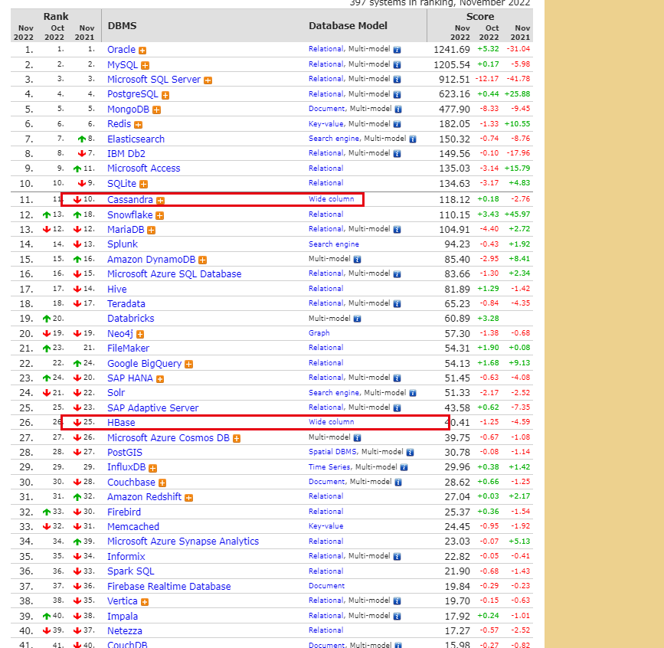
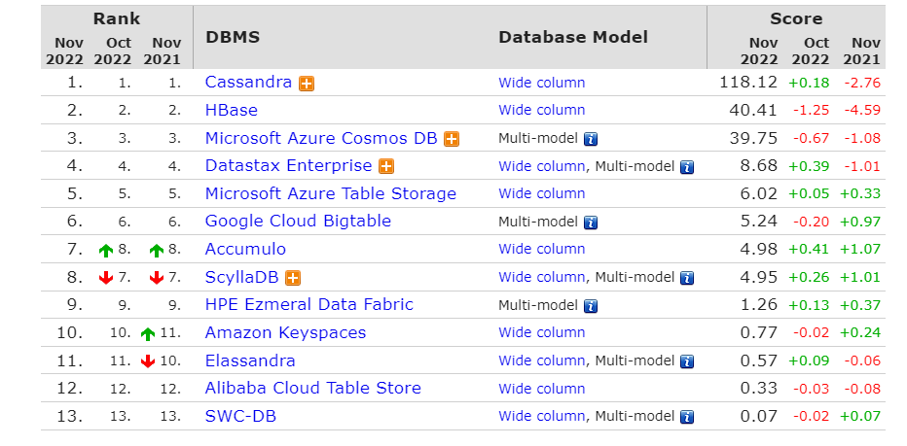
1.简介-db-engines排名
The content of the title
Notes:
所有排名：https://db-engines.com/en/ranking
宽列排名：https://db-engines.com/en/ranking/wide+column+store

Slide 5
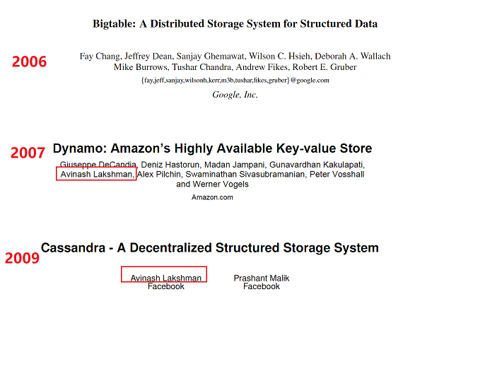
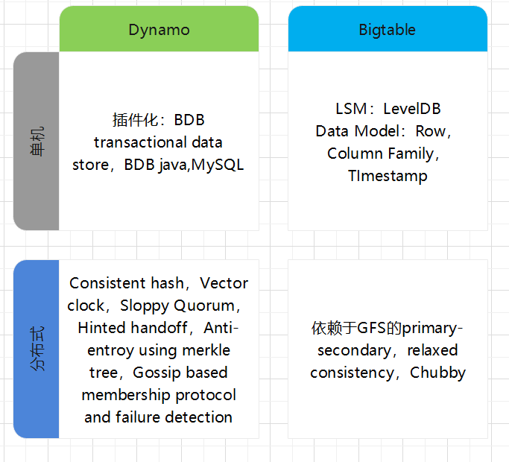
1.简介
The content of the title

Slide 6
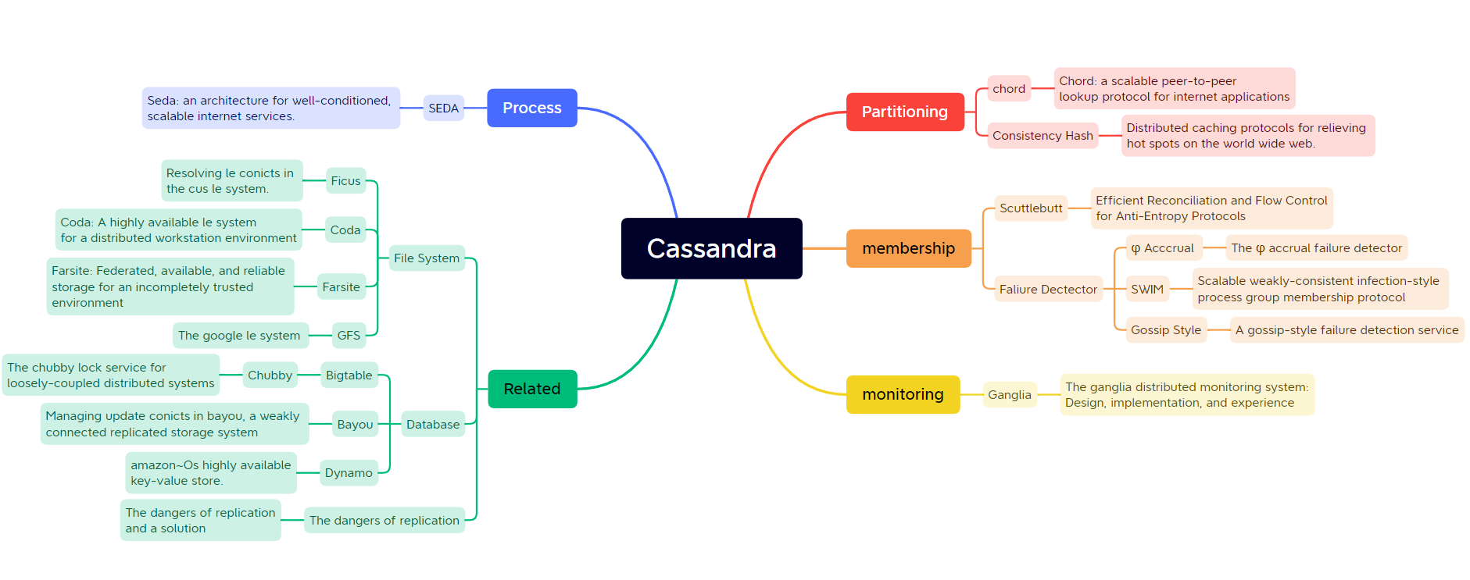
1.简介
The content of the title

Slide 7
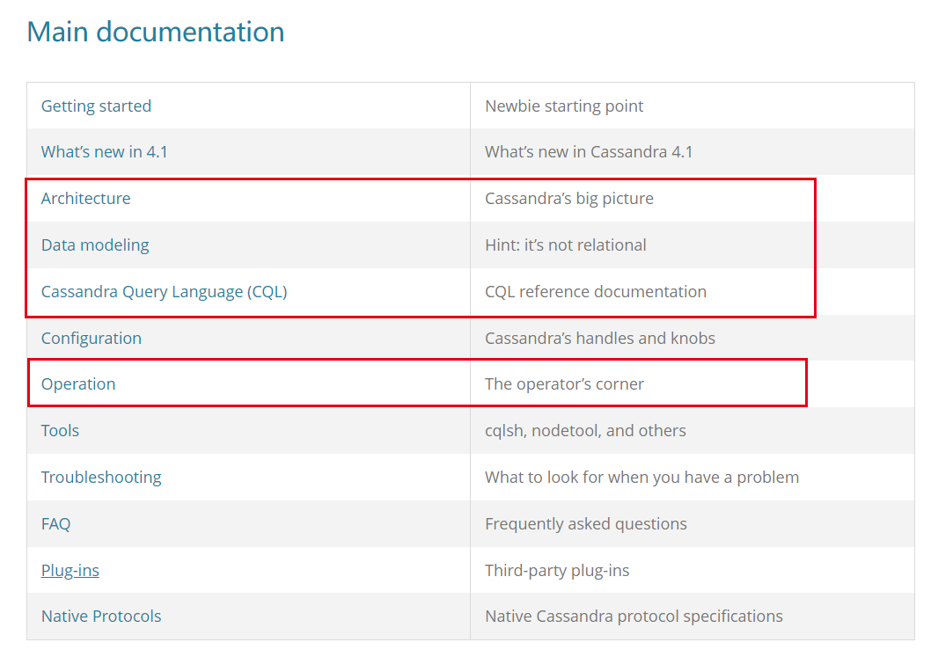
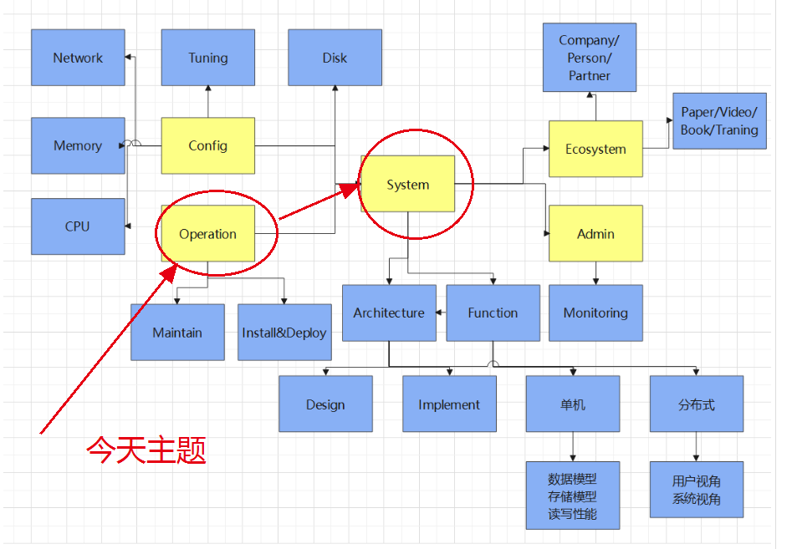
1.简介-研究模型
The content of the title
COSEA模型
参考链接

Slide 8
2.数据建模-概念
The content of the title
理论
范式和反范式，数仓（Star/Snowflake），可变和不可变
产品
网状，关系型，NoSQL(KV,文档,宽列,图形)，搜索，数仓列式
案例
预定酒店建模
重要
模型影响数据存储以及查询。

Slide 9
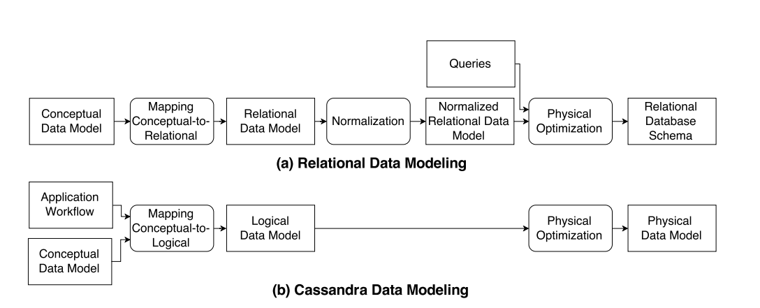
2.数据建模-过程
The content of the title
建模过程：查询驱动建模

Slide 10
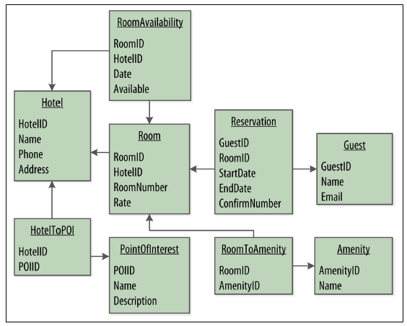
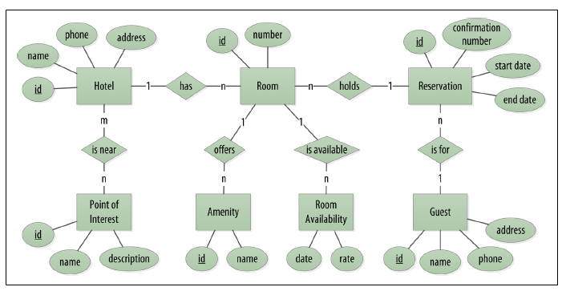
2.数据建模-案例
The content of the title
酒店预定

Slide 11
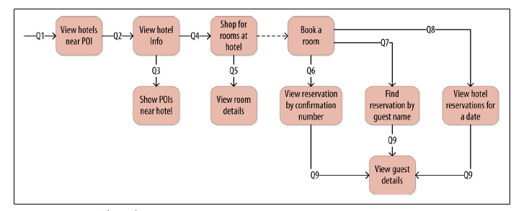
2.数据建模-案例-工作流
The content of the title
定义应用查询

Slide 12
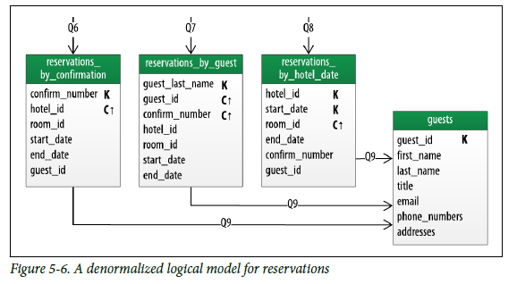
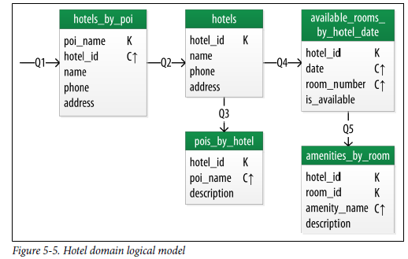
2.数据建模-案例-逻辑数据建模
The content of the title
逻辑数据建模
酒店领域
预定领域

Slide 13
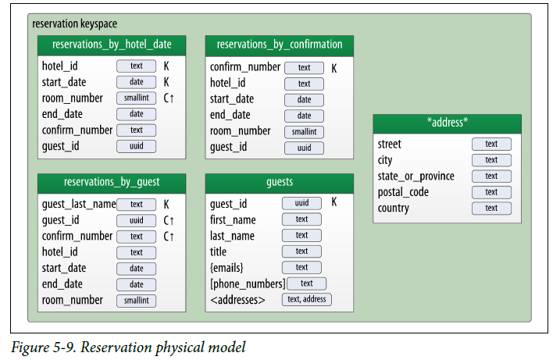
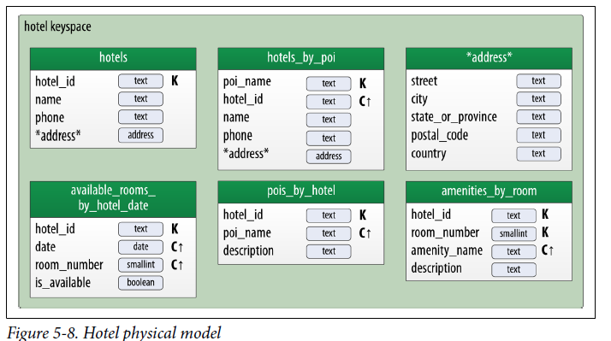
2.数据建模-案例-物理数据建模
The content of the title
物理数据建模（Chebotko图）
酒店keyspace
预定keyspace

Slide 14
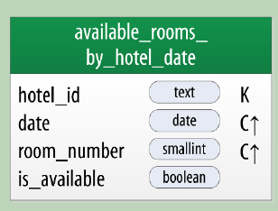
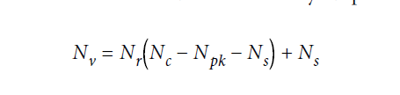
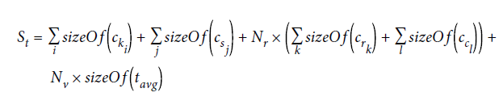
2.数据建模-案例-评估和改进
The content of the title
计算分区大小
计算磁盘大小
分解大分区
分区键加列，分桶
Notes:
CQL限制每个分区最多2亿多个cells.
https://docs.datastax.com/en/cql-oss/3.3/cql/cql_reference/refLimits.html

Slide 15
2.数据建模-案例-定义数据Schema
The content of the title
酒店：参考
预定：参考

Slide 16
2.数据建模-案例-总结
The content of the title
反范式化
查询驱动建模
主键查询优先
搜索/聚合转es，分析spark或数仓
常见错误整理：参考

Slide 17
2.2.数据建模-客户端
The content of the title
线上服务器版本 [cqlsh 5.0.1 | Cassandra 3.11.4 | CQL spec 3.4.4 | Native protocol v4]
Driver版本：3.7.0

Slide 18
2.数据建模-客户端
The content of the title
存储层的封装非常成熟，模式非常固定，机制却因人而异
同步，异步，反应式
技术演进
JDBC->DBUtils->Spring JDBC（JDBCTemplate，RDBMSOperation） -> Spring ORM->Spring data.
MyBatis->MyBatis-Spring->MyBatis-Spring-starter.
3.11.0 statement/mapper/accessor 4.0.0 processor
Cluster和Session
所有keyspace一个session
每个keyspace一个session

Slide 19
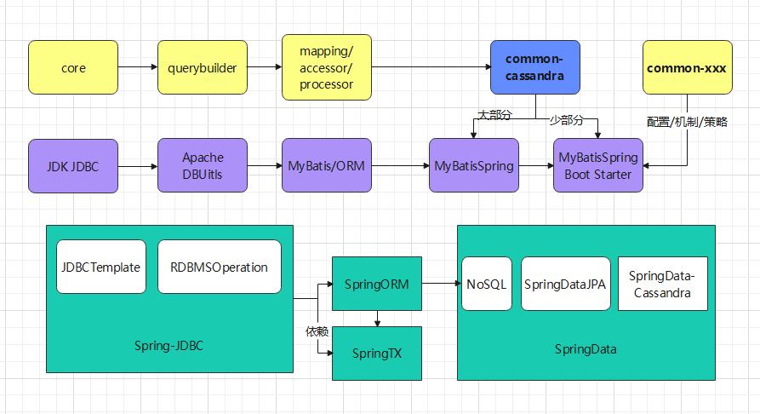
2.数据建模-客户端
The content of the title
common-cassandra

Slide 20
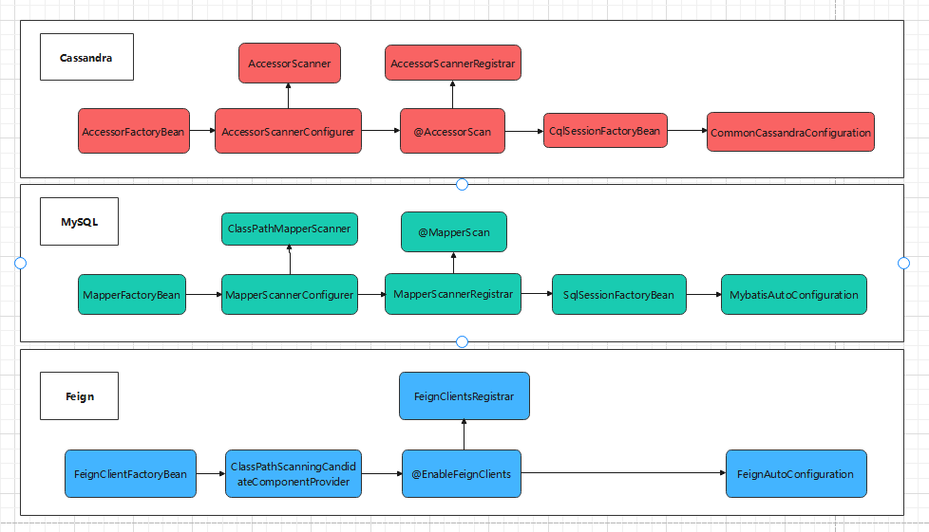
2.数据建模-客户端
The content of the title
common-cassandra

Slide 21
2.数据建模-项目使用
The content of the title
直播
course_live_msg：live_stu_voice live_notice live_all_chat live_stu_praise
电商
course_process：user_lesson_progress user_watch_process user_point_history user_process user_point_product
course_naive：user_profile
智学
adaplearn_tiku：answers_by_user quiz_user_progress progress_by_user quiz_user_answer exam_user_answer
题库
course_tiku：user_answer，user_live_answer2，user_paper_answer

Slide 22
2.数据建模-CQRS+Event Source
The content of the title
Akka Persistent Cassandra

Slide 23
3.系统架构
The content of the title
架构
内部实现，外部交互，系统属性
单机特性-对标数据库
数据模型，存储模型，查询模型（读写性能）
分布式特性-对标分布式系统
用户视角：读写路径
系统视角：复制和一致性，容错，分区，共识
其他模型：https://xiaozhiliaoo.github.io/reading-note/tech-quotes/chapter8.html 820条

Slide 24
3.系统架构
The content of the title
单机
Commit Log，Memmory table，SSTable，布隆过滤器，墓碑，合并，压缩
分布式
数据中心和机架
Gossip和故障检测，Snitch感应策略
DHT和一致性Hash，环和令牌，虚拟节点
分区器
复制策略
一致性级别
查询和协调器节点
hint handoff，anti-entory，repair，merkle tree
轻量级事务和Paxos
SEDA
基本问题
读写路径是什么？（一条SQL执行/打开网页发生了什么）

Slide 25
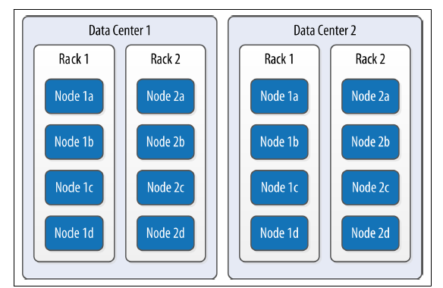
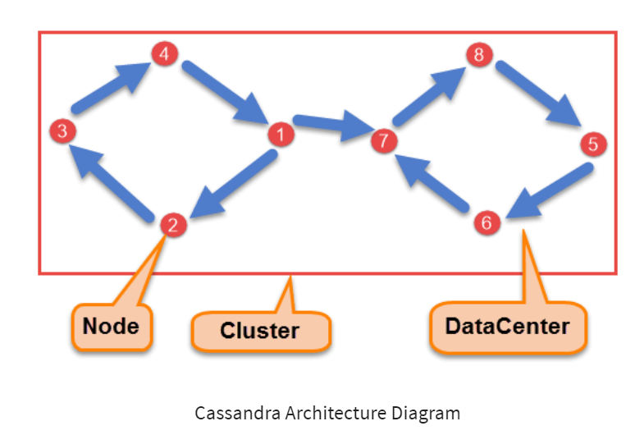
3.系统架构-数据中心和机架
The content of the title

Slide 26
3.系统架构-通信Gossip，故障检测，和Snitch
The content of the title
Gossip
Information Dissemination模型的epidemic protocol两大类：anti-entropy和rumor-mongering
设计考虑
reconciliation：precise，Scuttlebutt
flow control：Spreading Capacity Fairly，Local Adaptation
Scuttlebutt：https://awinterman.github.io/simple-scuttle/
故障检测
Phi Accrual FD
Snitch
确定相对主机远近程度。收集网络拓扑有关信息，处理路由请求。
SimpleSnitch
PropertyFileSnitch
GossipingPropertyFileSnitch
DynamicEndpointSnitch

Slide 27
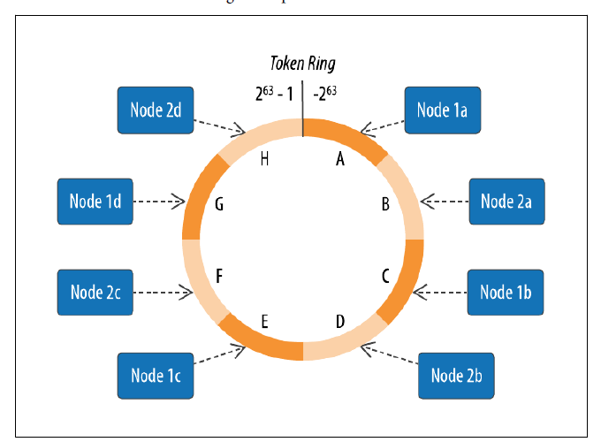
3.系统架构-Token Ring
The content of the title
一致性Hash和DHT
Ring和Range
Token
虚拟节点（num_tokens）
Hash算法评估
单调性：旧数据不变性
平衡性：节点各尽所能
平衡不是平均，马太效应
通过环保证单调性 通过虚拟节点保证平衡性
Notes:
老的token生成：https://www.geroba.com/cassandra/cassandra-token-calculator/
一致性Hash和DHT以及Gossip是三个正交的概念。
环中通信不是必须Gossip。也可以广播。改成原子广播协议，那么强一致性了。但是性能很差。

Slide 28
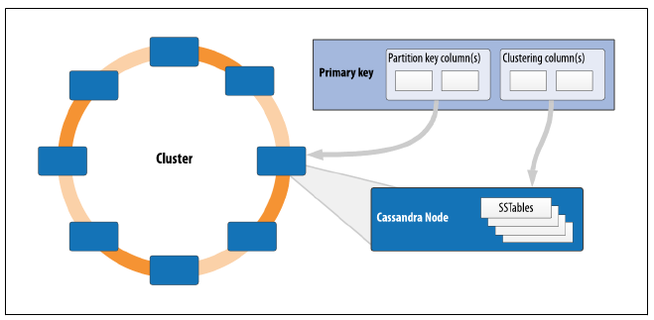
3.系统架构-分区器
The content of the title
找到key在token ring的位置，token = partationFunction(partation key)
Murmur3Partitioner(MP-默认)
Mu:multiply R:rotate
Redis，Nginx,libmemcached,npm, Hadoop,Cassandra,Solr, Elasticsearch,Guava,Kafka，HBase Lucene
OrderPreservingPartitioner(OPP)
RandomPartitioner(RP)
ByteOrderedPartitioner(BOP)
Murmur3
即使键是有规律的， 算法仍能给 出一个很好的随机分布性， 并且算法 的计算速度也非常快
Notes:
https://github.com/aappleby/smhasher
https://en.wikipedia.org/wiki/MurmurHash
https://www.cnblogs.com/xuzhujack/p/15826465.html

Slide 29
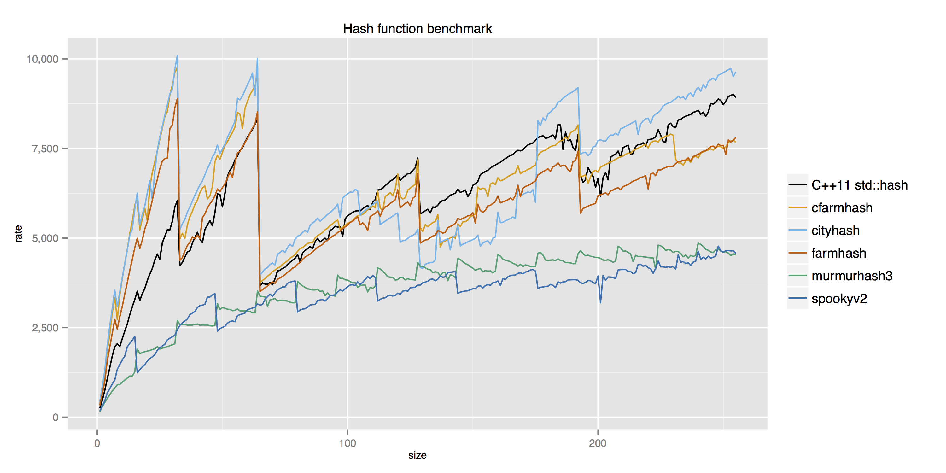
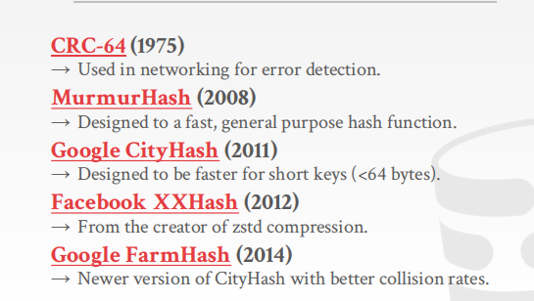
3.系统架构-分区器
The content of the title
深入Hash算法
Notes:
https://github.com/apavlo/hash-function-benchmark
https://aras-p.info/blog/2016/08/09/More-Hash-Function-Tests/
https://kingins.cn/2021/10/22/%E5%93%88%E5%B8%8C%E5%87%BD%E6%95%B0Hash-functions/

Slide 30
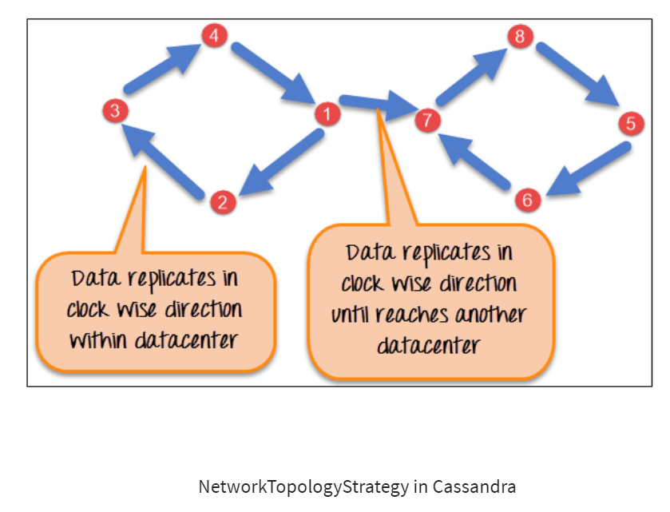
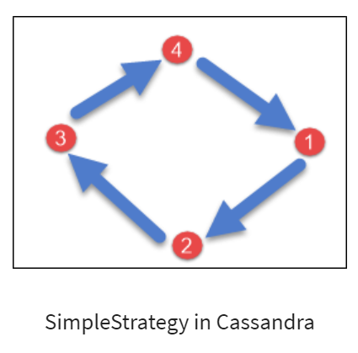
3.系统架构-复制
The content of the title
LeaderLess Replication
Versioned timestamp data(时钟同步)，LWW-Element-Set CRDT
策略
SimpleStrategy
NetworkTopologyStrategy
LocalStrategy(system keyspace)

Slide 31
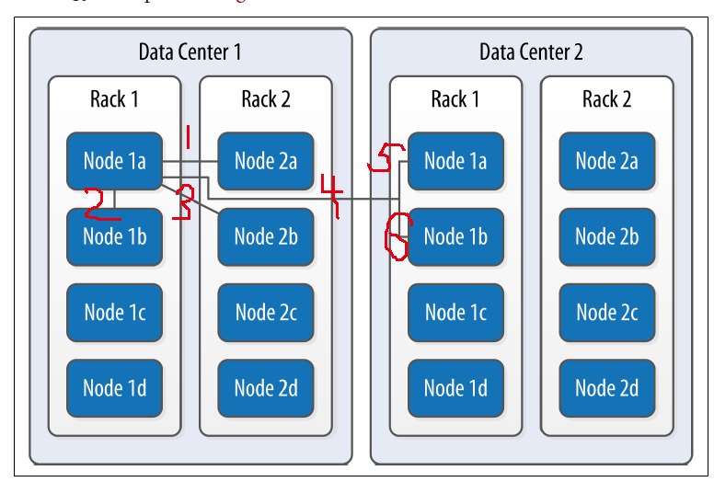
3.系统架构-复制
The content of the title
NetworkTopologyStrategy

Slide 32
3.系统架构-一致性
The content of the title
一致性：Tunable Consistency
ANY
ONE，TWO，THREE
LOCAL_ONE，QUORUM，LOCAL_QUORUM，EACH_QUORUM ALL
Read Path
read-repair，Merkle Trees
Write Path
Hinted Handoff(可用性)

Slide 33
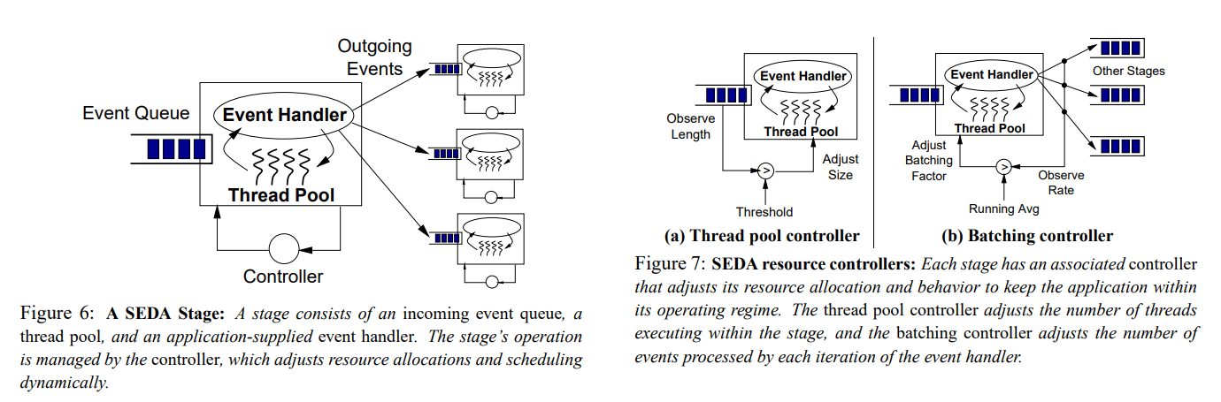
3.系统架构-线程模型SEDA
The content of the title
SEDA：staged event-driven architecture
Notes:
论文地址：https://people.eecs.berkeley.edu/~brewer/papers/SEDA-sosp.pdf

Slide 34
3.系统架构-线程模型SEDA
The content of the title
Stage
读，写
Gossip
和其他节点交互
anti entropy
read repair
hinted handoff
org.apache.cassandra.concurrent.Stage
Notes:
论文地址：https://people.eecs.berkeley.edu/~brewer/papers/SEDA-sosp.pdf

Slide 35
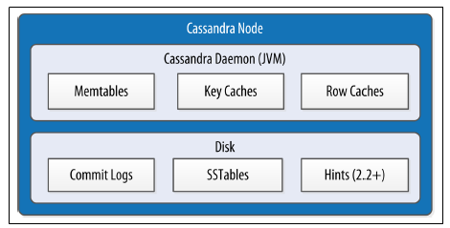
3.系统架构-单机存储引擎
The content of the title
Memtables, SSTables, and Commit Logs
Compress
Compact（读，写，时序）
STCS（写多读少），LCS（读多写少），DTCS

Slide 36
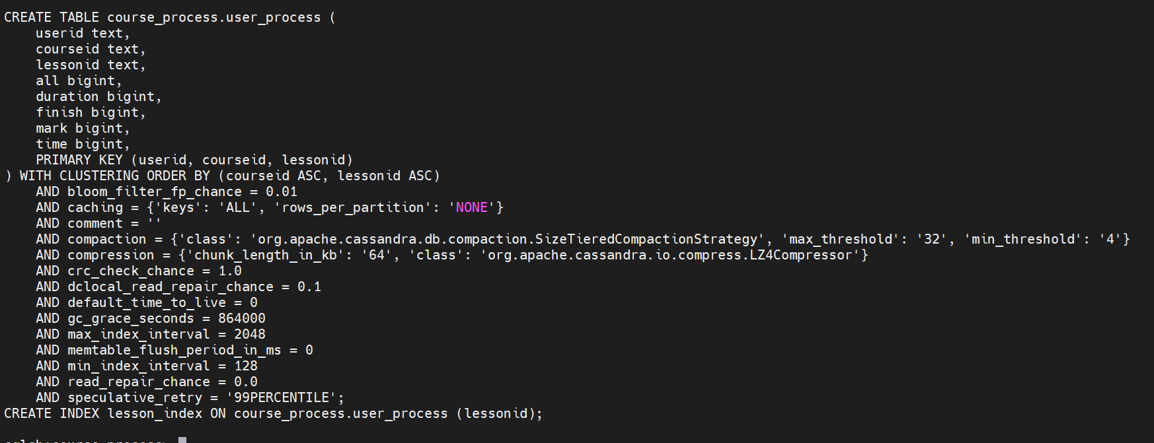
3.系统架构-单机存储引擎案例
The content of the title

Slide 37
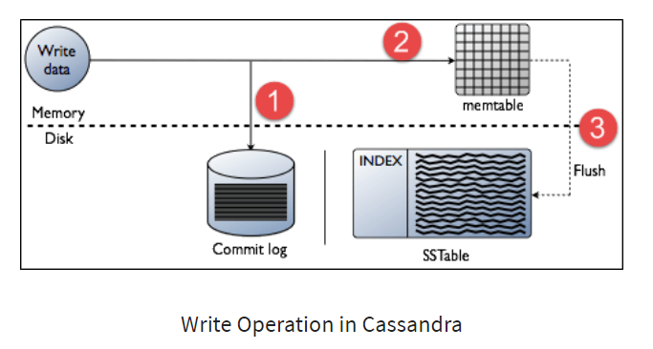
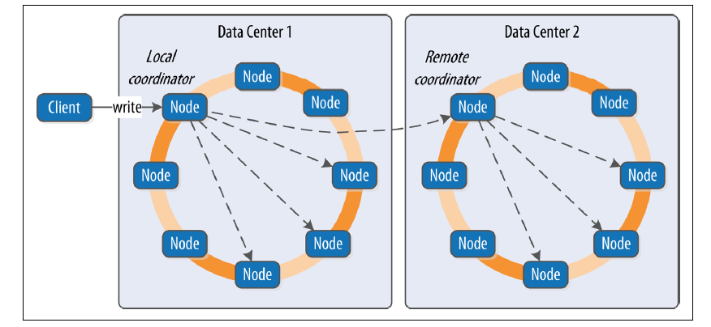
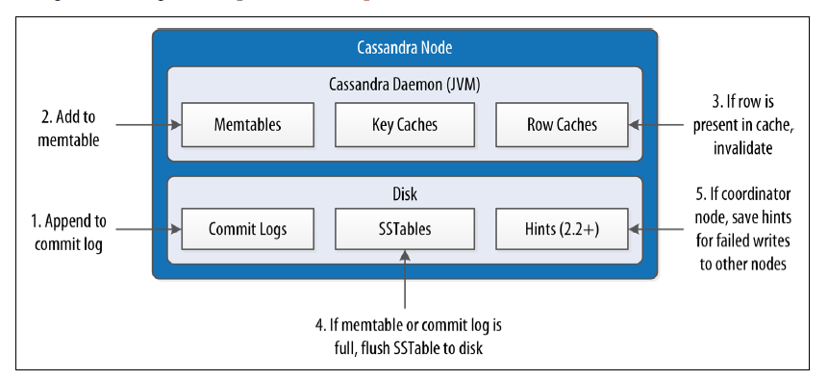
3.系统架构-写路径
The content of the title
正常写
轻量级事务(条件插入，更新)
批处理
删除

Slide 38
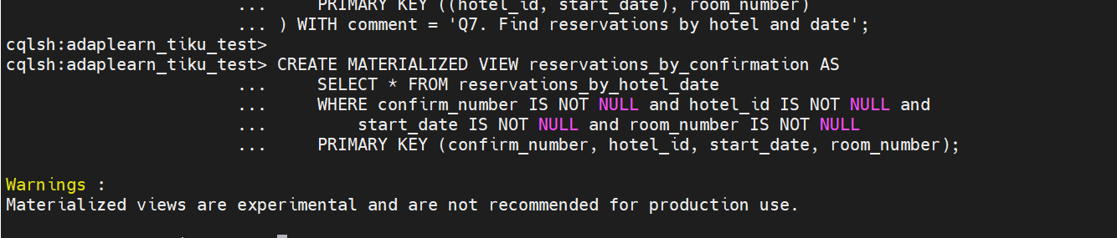
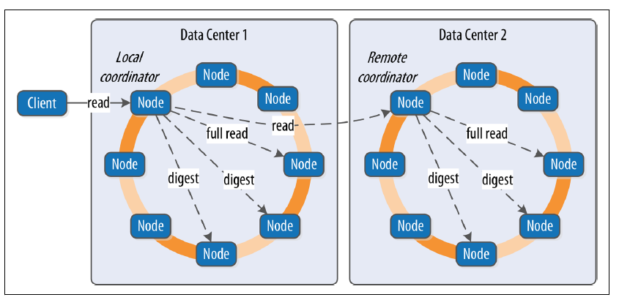
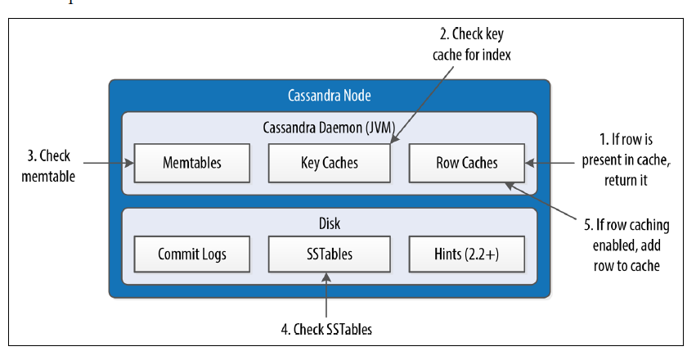
3.系统架构-读路径
The content of the title
正常读/allow filtering查询
范围查询
排序，过滤，分页，UDF，UDA
二级索引，物化视图

Slide 39
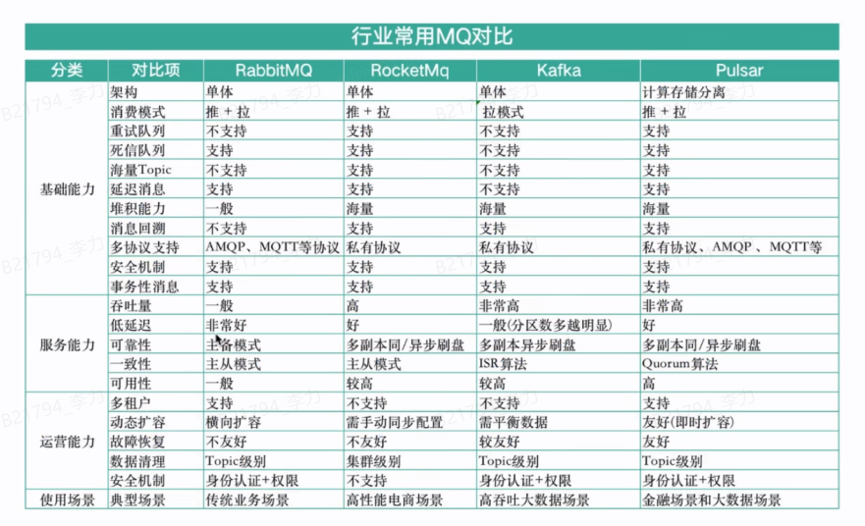
4.NoSQL存储选型
The content of the title
模型：属性占比法，决策树，案例分析法，成本收益分析法
如何比较存储？
单机 ---> 最终会对标单机数据库
分布式 ---> 最终会对标CAP/PACELC
同类优先性能，不同优先功能
性能提高不易，功能实现变易。

Slide 40
4.NoSQL存储选型
The content of the title
属性分析法-NoSQL Toolbox：你觉得哪些因素最重要？

Slide 41
4.NoSQL存储选型
The content of the title
决策树模型：你觉得哪些选择很重要？

Slide 42
4.NoSQL存储选型
The content of the title
技术工具：https://dbdb.io/
查找竞品
Hazelcast竞品
研究学习
学习Java，MVCC，嵌入式，开源
根据特性查找
MapDB

Slide 43
5.参考资料
The content of the title
项目
https://github.com/xiaozhiliaoo/cassandra-practice
书
《Cassandra权威指南-第二和三版》
《数据库系统内幕》 第7,9,11,12章
《数据密集型应用系统设计》第2,3,5,6,9章
《云计算与分布式系统》第8章
论文
Dynamo/Bigtable
原始论文：Cassandra - A Decentralized Structured Storage System
线程模型：SEDA: An Architecture for Well-Conditioned,Scalable Internet Services
通信协议：Efficient Reconciliation and Flow Control for Anti-Entropy Protocols
数据建模：A Big Data Modeling Methodology for Apache Cassandra
NoSQL选型：NoSQL database systems: a survey and decision guidance

Slide 44
6.回顾
The content of the title
分布式系统泛型
体系结构：非集中式（去中心化）
进程：SEDA
通信：多播-Gossip(逆熵，Scuttlebutt),Snitch，Information【Vector clock(generation(monotonic timestamp), version(logical clock)】
命名：无层次命名-DHT
协调：时钟同步，Last-Write-Wins-Element-Set，Paxos-LWT
一致性和复制：可调一致性，逆熵，修复，一致性Hash复制
容错性：FD故障检测器
安全：认证，授权，加密，SSL，TLS和证书
Notes:
https://www.datastax.com/blog/why-cassandra-doesnt-need-vector-clocks
https://cassandra.apache.org/doc/latest/cassandra/architecture/dynamo.html
https://xiaozhiliaoo.github.io/2021/04/24/distributed-systems-research-paradigm/

Slide 45
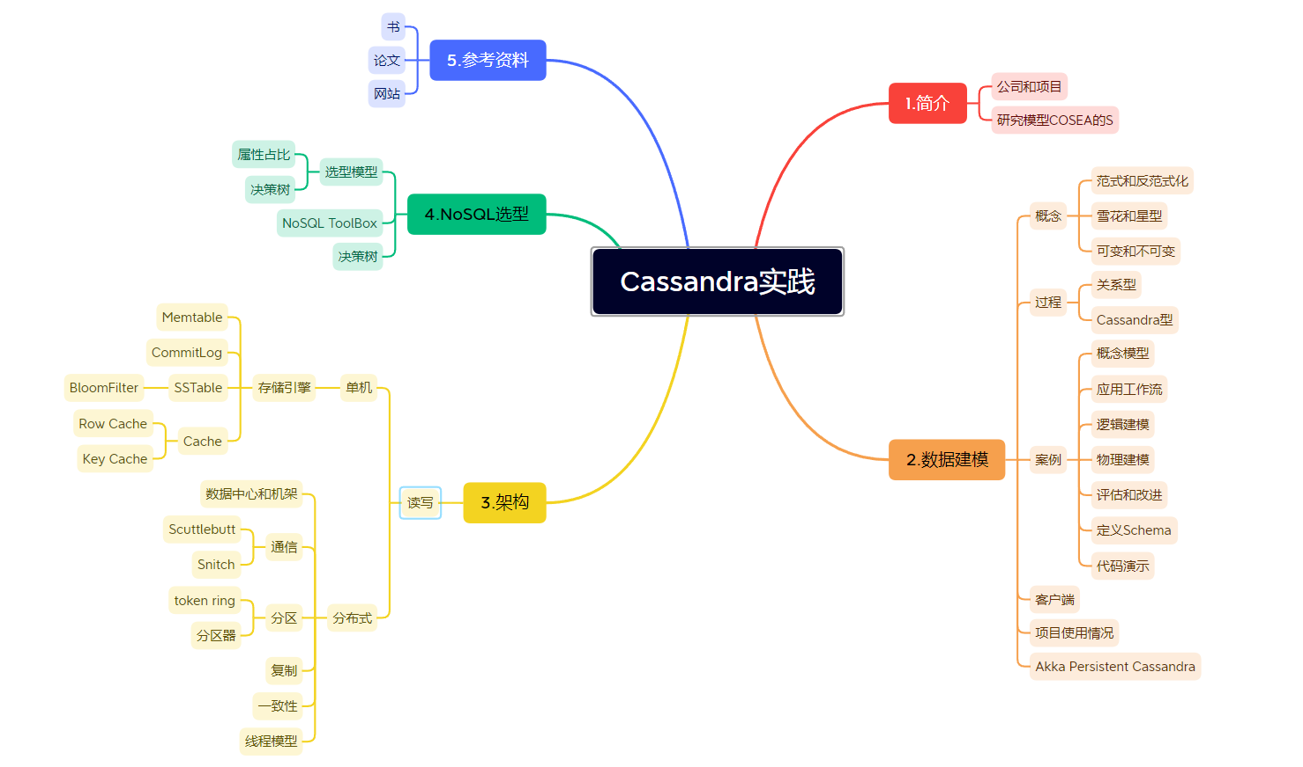
6.回顾
The content of the title

Slide 46

Q&A

Slide 47
THANK YOU

